Slide 1
15. Järjestöissä on voimaa
Forum Yhteiskuntaoppi
1

Slide 2
Tietoisku:
Työmarkkinoiden sopimukset

Slide 3
Työmarkkinoiden sopimukset
Työehto- tai virkaehtosopimuksessa sovitaan muun muassa palkasta, työajasta ja erilaisista sosiaalietuuksista.
Työehtosopimus pyritään solmimaan ennen kuin edellinen sopimus päättyy.

Slide 4
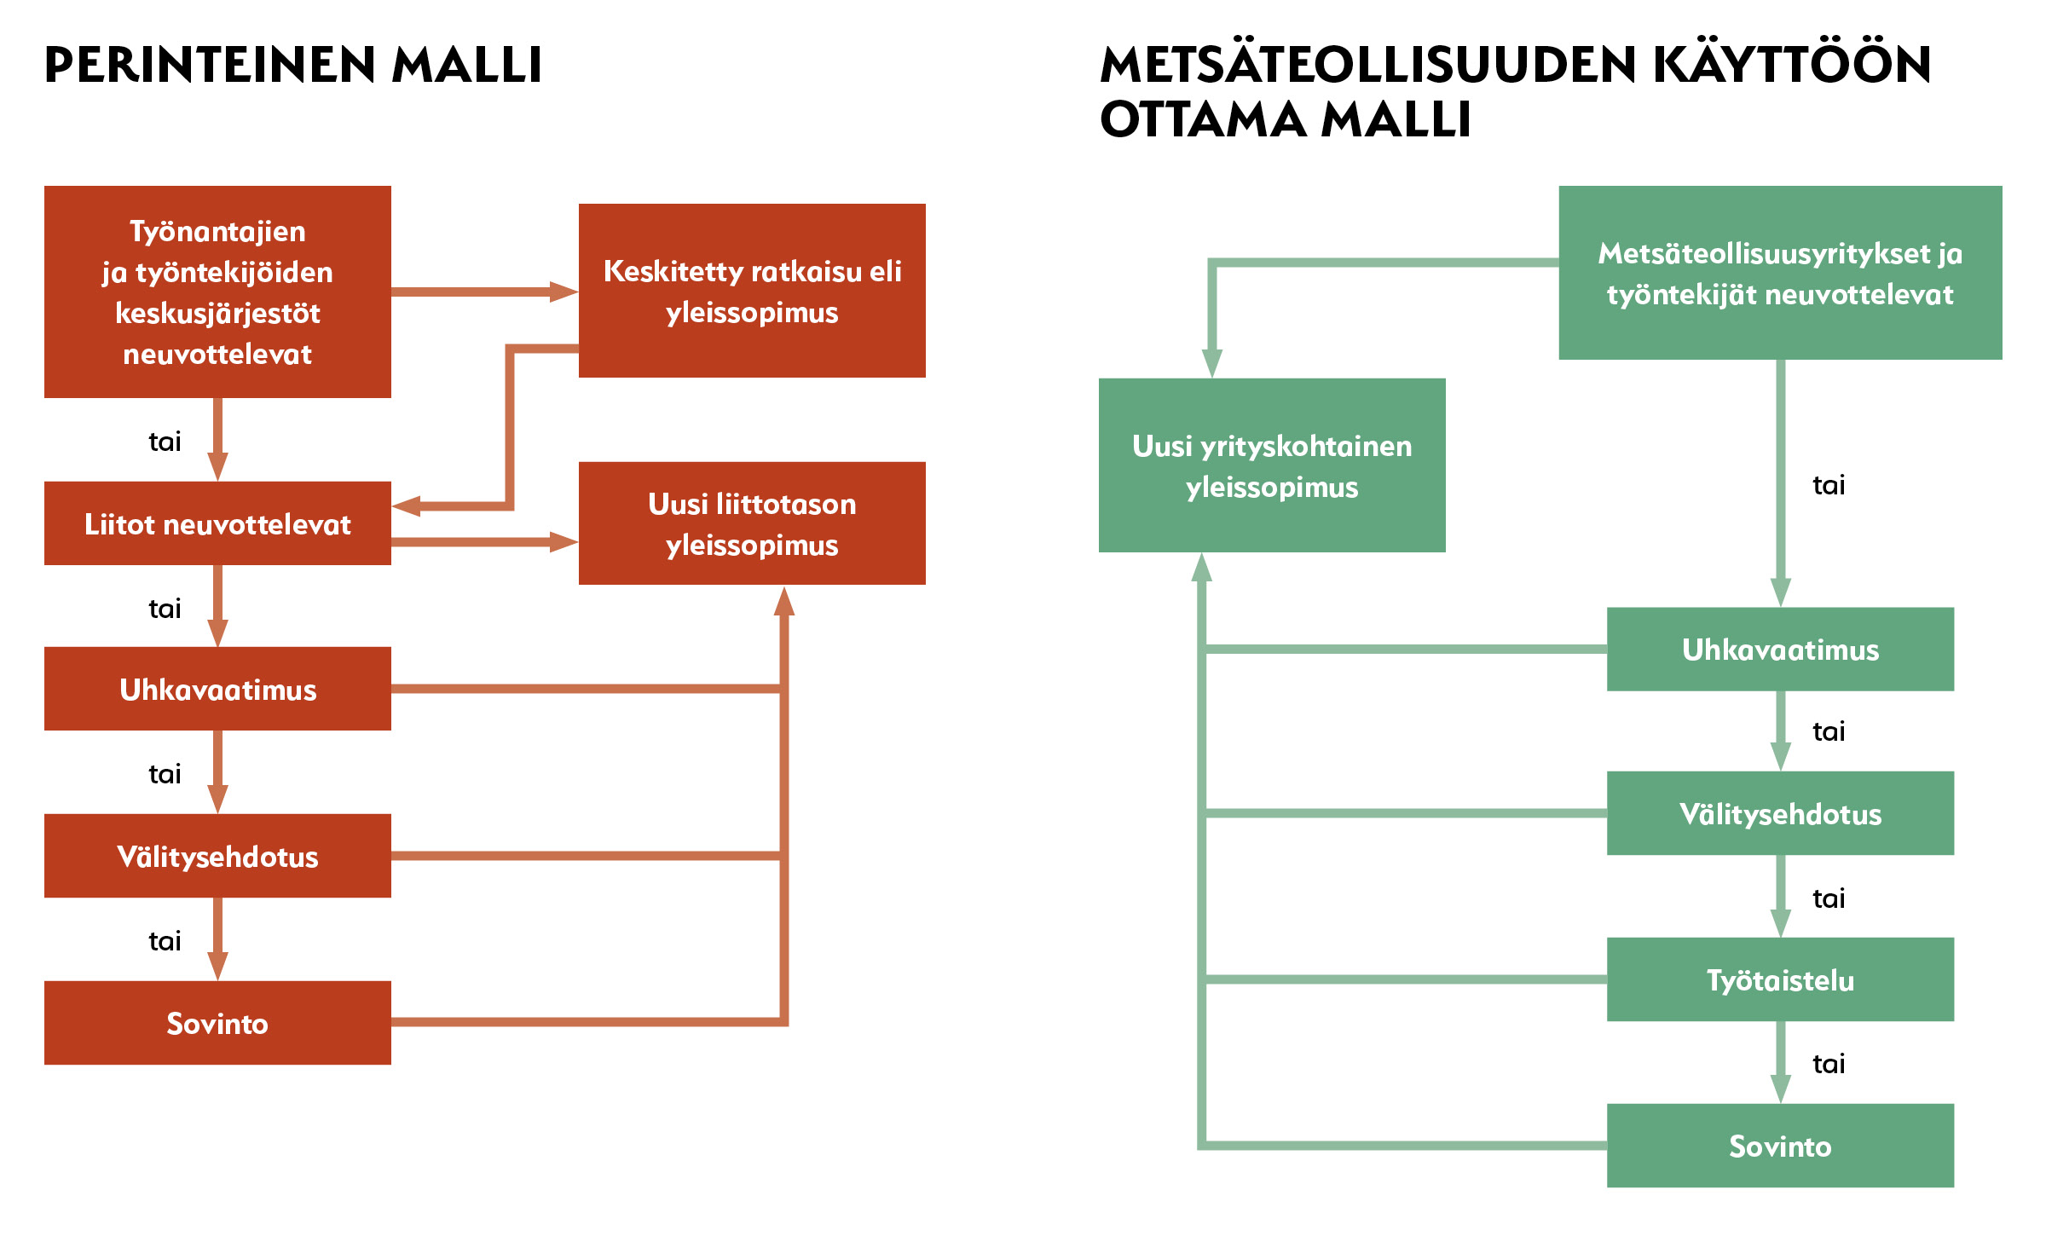

Slide 5
Keskitetty sopimus
Työmarkkinoiden keskusjärjestöjen tekemä sopimus palkoista ja muista työehdoista.
Sopimuksen pohjalta jäsenliitot neuvottelevat omat työehto- ja virkaehtosopimuksensa.
Keskitetyssä sopimuksessa otetaan huomioon monen alan palkkakehitys ja kasvunäkymät.
Elinkeinoelämän Keskusjärjestö (EK) on kieltänyt sääntömuutoksella itseltään osallistumisen työehtosopimusneuvotteluihin, joten keskitetty sopimus ei ole enää mahdollinen.

Slide 6
Liittokohtainen sopimus
Työntekijä- ja työnantajajärjestön neuvottelema ja solmima sopimus.
Liittokohtainen sopimus vaihtelee aloittain.
Eri järjestöt sopivat siis erilaiset ehdot.
Sopimus mahdollistaa paikalliset palkankorotukset.

Slide 7
Tupo eli tulopoliittinen kokonaisratkaisu
Sopimuksessa ovat mukana sekä työntekijöiden että työnantajien keskusjärjestöt. Hallitus voi auttaa sopimuksen syntymistä esim. alentamalla ALV:tä.
Kutsutaan myös kolmikantasopimukseksi.
Positiivista
  tasa-arvoinen, maltillinen ratkaisu
  Ottaa huomioon kilpailukyvyn ja ostovoiman.
  Pitää inflaation usein matalana.
Negatiivista
  Ei ota huomioon yritysten ja eri alojen toisistaan poikkeavia maksukykyjä.
Tupot ovat keskitettyjä ratkaisuja, jotka ovat jääneet historiaan, kun työnantajat ovat ilmoittaneet lopettavansa keskitettyjen ratkaisujen tekemisen.

Slide 8
Metsäteollisuuden uusi malli
Vuonna 2020 työnantajia edustava Metsäteollisuus ry. ilmoitti yllättäen, ettei se solmi enää työehtosopimuksia alan työntekijäjärjestöjen kanssa.
Jatkossa palkoista ja muista työehdoista neuvotellaan metsäteollisuudessa paikallisesti, jopa yrityskohtaisesti.
Tämä päätös heikentää ammattiliittojen asemaa.

Slide 9
Milloin voi lakkoilla?
Työehtosopimukset solmitaan yleensä yhdeksi tai kahdeksi vuodeksi.
Työehtosopimuksen päätyttyä vallitsee sopimukseton tila, jolloin voi uhata lakolla tai lakkoilla, koska ei ole työrauhavelvollisuutta. Työnantaja voi puolestaan julistaa työntekijät työsulkuun.
Lakko on laiton, jos se toteutetaan, kun työehtosopimus on voimassa. Laittomasta lakosta seuraa hyvityssakkoja.

